Slide 1
При поддержке Минэкономразвития России
X ОБЩЕРОССИЙСКАЯ
КОНФЕРЕНЦИЯ ПО ДОБРОВОЛЬЧЕСТВУ
Стратегия развития
добровольчества в России – 2020.
Дорожная карта
Москва – 2013
КОРПОРАТИВНОЕ ДОБРОВОЛЬЧЕСТВО
ДОРОЖНАЯ КАРТА

Slide 2

ДОРОЖНАЯ КАРТА:
ОТ ПРОШЛОГО – К НАСТОЯЩЕМУ – В БУДУЩЕЕ
Дорожная карта «Добровольчество-2020» – документ, разработанный и реализуемый консолидированными общественно-государственными усилиями на федеральном, региональном и местном уровнях.
Инструмент, позволяющий сформировать наглядное пошаговое представление прогнозного сценария развития добровольческого сектора по принципу «от прошлого – к настоящему – в будущее».

Slide 3
СТРУКТУРА ДОРОЖНОЙ КАРТЫ
Анализ ситуации
Прогноз результатов
Стратегия действий
Планы мероприятий
К 2020 году в Росси и созданы условия и возможности для добровольческого участия более 25% граждан в различных социально ориентированных и других общественно полезных видах деятельности, прежде всего, в деятельности СО НКО.

Slide 4
СТРАТЕГИЧЕСКАЯ ЗАДАЧА
ПОСЛЕДНИЕ 10 ЛЕТ
ЧЕРЕЗ 3-4 ГОДА
ЧЕРЕЗ 5-6 ЛЕТ
30-40%
20-25%
10%
ПЕРСПЕКТИВА
5-6%
ЧЕРЕЗ 7-10 ЛЕТ
1-3%
Механизмы реализации дорожной карты «Добровольчество-2020» формируются на основе сбора и анализа экспертной информации заинтересованных участников процесса разработки и реализации дорожной карты, с последующим выбором из нескольких альтернативных путей.

Slide 5























ОТРАСЛЕВЫЕ УЧАСТНИКИ ПРОЦЕССА
КОРПОРАЦИИ
ОТРАСЛЕВЫЕ
ОБЪЕДИНЕНИЯ
СМИ
НАУКА
ВУЗы
ВЛАСТЬ
ОБЩЕСТВО
Эмоциональная и духовная реализация сотрудников компаний побуждает их участвовать в добровольческих акциях, а руководство компаний заинтересовано в мотивации своих сотрудников, реализуя концепцию социальной ответственности бизнеса.

Slide 6
SWOT АНАЛИЗ
Положительное влияние
Отрицательное влияние
SWOT
Strengths
Opportunities
Threats
Weaknesses
Внутренняя среда
Внешняя среда
Корпоративное добровольчество является важной частью концепции и практики социальной ответственности бизнеса, вместе с тем в России эта отрасль находится в процессе становления и наработки опыта.

Slide 7
СТРАТЕГИЧЕСКИЕ НАПРАВЛЕНИЯ РАЗВИТИЯ
РАСШИРЕНИЕ ПРАКТИКИ
Бизнес компаниям шире использовать практику корпоративного добровольчества, рассматривая корпоративное добровольчество как способ мотивации и роста персонала бизнес компаний.
СОЦИАЛЬНАЯ ОТВЕТСТВЕННОСТЬ
Использовать главное преимущество корпоративного добровольчества – формирование и удержание статуса социально ориентированной компании при минимальных финансовых тратах.
МЕТОДИКИ И ОПЫТ
Подготовка методических рекомендаций, способствующих формированию политики корпоративного добровольчества в бизнес компаниях, создание портала корпоративного добровольчества.
Профессионализация корпоративного добровольчества, продвижение культуры корпоративного добровольчества, создание возможностей распространения опыта в российских бизнес компаниях через обмен опытом..

Slide 8
СТРАТЕГИЧЕСКИЕ НАПРАВЛЕНИЯ ПАРТНЕРСТВА
Вовлечение некоммерческих организаций в работу
Развитие культуры добровольчества в среде НКО
Конкурс по корпоративному добровольчеству
Приглашение бизнеса к оценке социальных проектов
Создание интернет-ресурса, форумов и площадок
Применение принципов социального предпринимательства
Необходимо расширять возможности сотрудничества и партнерства бизнес организаций и НКО, направляя общий потенциал и ресурсы на совместное решение социальных проблем общества.

Slide 9

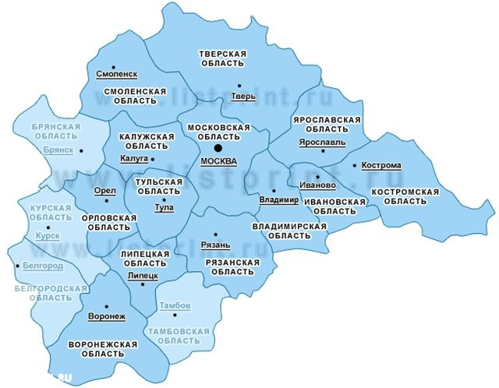
ПЛАНЫ И ПРОЕКТЫ
«Общественная академия корпоративного добровольчества»
Пилотная география проекта – регионы ЦФО
Проект представлен на конкурс грантов в рамках Распоряжения Президента РФ от 18 сентября 2013 г. № 348-рп «Об обеспечении в 2013 году государственной поддержки некоммерческих неправительственных организаций…»

Slide 10
Создание
Образовательных площадок
Формирование
новых партнерских
отношений
Получение
необходимых
знаний и опыта
Повышение
общественной
активности
Улучшение
качества жизни
Популяризация
корпоративного добровольчества
ЦЕЛИ И ЗАДАЧИ ПРОЕКТА
I
II
III
IV
V
VI
Цель проекта - развитие системы корпоративного добровольчества, повышение общественной активности, объединение усилий некоммерческих организаций, власти и бизнеса.

Slide 11
ПОТЕНЦИАЛЬНЫЕ УЧАСТНИКИ ПРОЕКТА
Более 20 российских компаний,
более 200 региональных филиалов (представительств, дочерних обществ) компаний
Более 200 общероссийских и региональных некоммерческих организаций,
более 500 сотрудников некоммерческих организаций
Бизнес
Власть
Эксперты
СМИ
НКО
18 регионов ЦФО,
более 50 профильных подразделений региональных органов государственной власти и МСУ
Более 100 федеральных и региональных СМИ
Более 20 экспертов
по корпоративному добровольчеству
Прогнозируемое количество участников программ корпоративного добровольчества по итогам реализации проекта – более 5000 человек.

Slide 12








МЕРОПРИЯТИЯ И СЕРВИСНЫЕ ОПЦИИ ПРОЕКТА
Конференция
Семинары
Портал
Медиа
Практики
Конкурс
Фестиваль
Форум
Открытая практическая конференции «Корпоративное добровольчество на службе гражданского общества»
Межрегиональные семинары «Общественной академии корпоративного добровольчества»
Одноименный образовательный Интернет-портал – ресурсная площадка
Образовательные фильмы для трансляции в корпоративном формате и программы для СМИ
Методические рекомендации по лучшим практикам развития корпоративного добровольчества
Организация в рамках проекта конкурса «Лидеры корпоративного добровольчества года»
Проведение летнего слета-фестиваля корпоративного добровольчества
Финальное мероприятие проекта «Форум корпоративного добровольчества»
По итогам реализации проекта ожидается увеличение количества социальных проектов, увеличение количества добровольцев в регионах присутствия компаний, создание условий для развития корпоративного добровольчества, популяризация данного направления общественной деятельности.

Slide 13
ПЛАН МЕРОПРИЯТИЙ ДОРОЖНОЙ КАРТЫ
2013-2014 гг.
(предусматривает разработку и реализацию первоочередных мероприятий)
2014-2016 гг.
(формируются мероприятия на среднесрочную перспективу)
2016 - 2020 гг.
(последующие годы - на долгосрочную перспективу)
Предложения в дорожную карту «Добровольчество-2020» для обобщения первого этапа разработки карты необходимо направлять до 20 ноября 2013 г. по адресу: volconference2013@yandex.ru, gbodrenkova@yandex.ru

Slide 14
СПАСИБО ЗА ВНИМАНИЕ!
ПРИГЛАШАЕМ К РАБОТЕ НАД ПРОЕКТОМ

